Slide 1
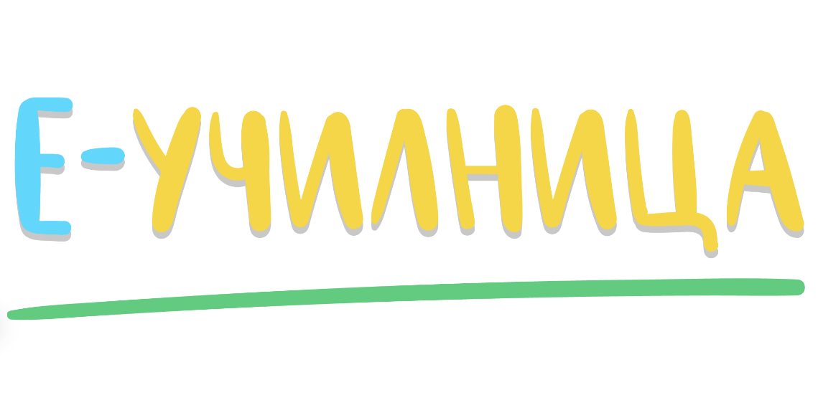
Предмет:
Oдделение: VI одделение
Наставник: Анита Стојанова
Техничка поддршка:
Директор: Благој Давитков
Основно училиште: Раде Кратовче- Кочани
Датум: 04.05.2020

Slide 2
Силата на гравитација и приказ на сили

Slide 3
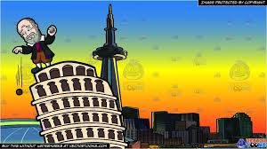
Научникот Галилео
Научникот Галилео пуштал да паѓаат метални топки од Кривата кула во Пиза и мерел со колкава брзина паѓале;
Открил дека сите паѓаат со иста брзина;
Испукувал многу топовски ѓулиња;
Открил дека колку побрзо патува ѓулето толку поправа му е патеката (помалку заоблена);
Сметал дека ако ѓулето патува многу брзо никогаш нема да падне на Земјата;
Сметал дека на овој начин Месечината се движи околу Земјата;
Други луѓе верувале дека некоја сила ја турка Месечината да кружи постојано.

Slide 4
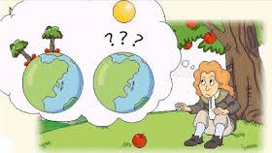
Њутн и силата на гравитацијата
Исак Њутн додека седел под јаболкницата му паднало едно јаболко на главата;
Њутн сфатил дека јаболкото не само што паѓало туку и некоја невидлива сила го влечела кон Земјата;
Таа сила ја нарекол гравитација;
Сфатил дека Земјата со својата гравитација ја влече Месечината кон себе и затоа таа не долетала кон вселената по права линија;
Планетите остануваат во својата орбита и се движат околу Сонцето поради гравитацијата на Сонцето;
Њутн открил дека колку планетата или ѕвездата е е поголема толку силата на гравитацијата е поголема.

Slide 5
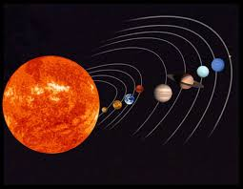
Гравитацијата е сила
Гравитацијата е сила која не влече надолу кон центарот на Земјата;
Ова е точно и кога сме во воздух, во вода или само стоиме на Земја;
Кога сме на Земја, силата на гравитација е иста секогаш;
Гравитацијата на Месечината и на другит е планети е различна од гравитацијата на Земјататоа зависи од големината на плантата;
Колку планетата е поголема има толку поголема гравитација;

Slide 6
Тежината зависи од гравиацијата
Земја
Месечина
Астронаут на Земјата има маса од 60 kg, а тежи 600 њутни (N)
Астронаут на Месечината има маса 60 kg, а тежи 100 њутни (N)
Колку е поголема планетата, толку е поголема силата на гравитацијата, со самото тоа и тжината на телата со иста маса ќе биде поголема на планетите кои имаат поголема маса. Значи бидејќи масата на Месечината е околу 6 пати помала од мастата на Земјата, тежината на астронаутот е 6 пати помала од тежината на астронаутот на Земјата иако неговата маса и на Земјата и на Месечината е 60 kg.

Slide 7
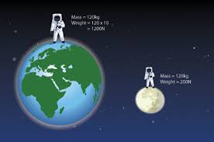
Задача: Објасни го она што го гледаш на сликата подолу
Зошто астроанутот со маса од 120 кг на Земјата тежи 1200 N, a на Марс тежи 200 N

Slide 8
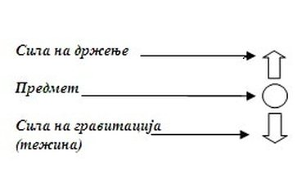
Приказ на сили
Иако силите кои дејствуваат на некој предмет се невидливи се прикажуваат со стрелики;
Стрелката надолу ги прикажува силата и насоката на гравитацијата;
Силата на држење или притисокот нагоре е втора сила кој дејствува на предметот, бидејчи да ја немаше вазната ќе се наоѓаше во центарот на Земјата;

Slide 9
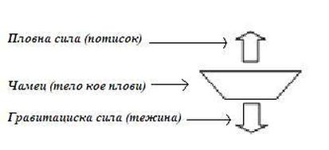
Тело кое лебди (плови)
Телото лебди доколку силата кој турка надолу е иста со силата која што турка во спротивната насока;
Телото турка надолу поради силата на гравитацијата;
Туркањето нагоре е притисокот на горе на водата;
Доколку силите се урамнотежени телото лебди.

Slide 10
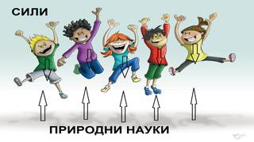
Стрелките ја покажуваат насоката во која дејствуваат силите и големината на силите.

Slide 11
Домашна работа:
да се препишат и договорат прашањата во:
синото поле на страна 133
синото поле на страна 137

